Slide 1


Cele lekcji
- czym jest wielkość fizyczna i zna jej podstawowe przykłady,
-podstawowe jednostki w układzie SI,
- jak mierzymy wielkości fizyczne,

Slide 2

PYTANIA:
- Skąd wiemy, ile ważymy?
- Skąd wiadomo, że stół ma 1 metr długości?
-Jak zmierzyć czas biegu?
Wniosek: W fizyce musimy wszystko umieć zmierzyć – bo fizyka opiera się na faktach i liczbach.

Slide 3

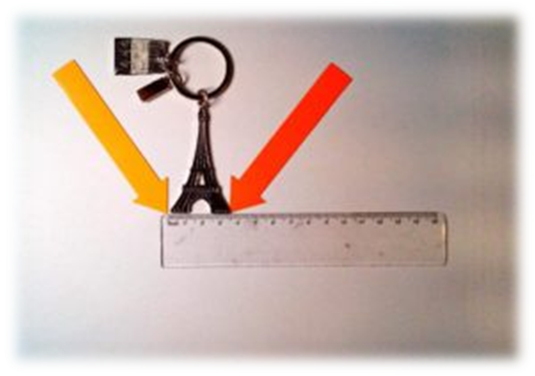
Wielkość fizyczna – to coś, co możemy:
- zmierzyć,
- wyrazić liczbą,
- przypisać jednostkę.

Slide 4
Przykłady:
- długość (np. linijki – 15 cm)
- masa (np. plecaka – 3 kg)
- czas (np. bieg – 10 s)
- temperatura (np. w klasie – 22°C)
- prędkość (np. roweru – 20 km/h)

Slide 5

Każdy pomiar zapisujemy tak:
Wielkość fizyczna = liczba + jednostka
Np.
długość = 1,5 m
masa = 2,3 kg
czas = 5 s

Slide 6

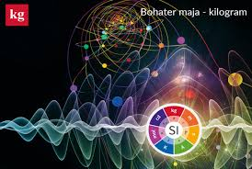
Wielkość Jednostka podstawowa Skrót
Długość metr m
Masa kilogram kg
czas sekunda s
Temperatura kelwin (ale używamy też °C) K (lub °C)
prędkość metr na sekundę m/s
siła niuton N

Slide 7
Nazwa | Symbol | Wartość | Opis (mnożenie przez...)
tera | T | 1 000 000 000 000 | 10¹² (bilion)
giga | G | 1 000 000 000 | 10⁹ (miliard)
mega | M | 1 000 000 | 10⁶ (milion)
kilo | k | 1 000 | 10³ (tysiąc)
hekto | h | 100 | 10² (sto)
deka | da | 10 | 10¹ (dziesięć)
— brak — | — | 1 | jednostka podstawowa (np. 1 m)
decy | d | 0,1 | 10⁻¹ (jedna dziesiąta)
centy | c | 0,01 | 10⁻² (jedna setna)
mili | m | 0,001 | 10⁻³ (jedna tysięczna)
mikro | µ | 0,000 001 | 10⁻⁶ (jedna milionowa)
nano | n | 0,000 000 001 | 10⁻⁹ (jedna miliardowa)
piko | p | 0,000 000 000 001 | 10⁻¹² (jedna bilionowa)

Slide 8
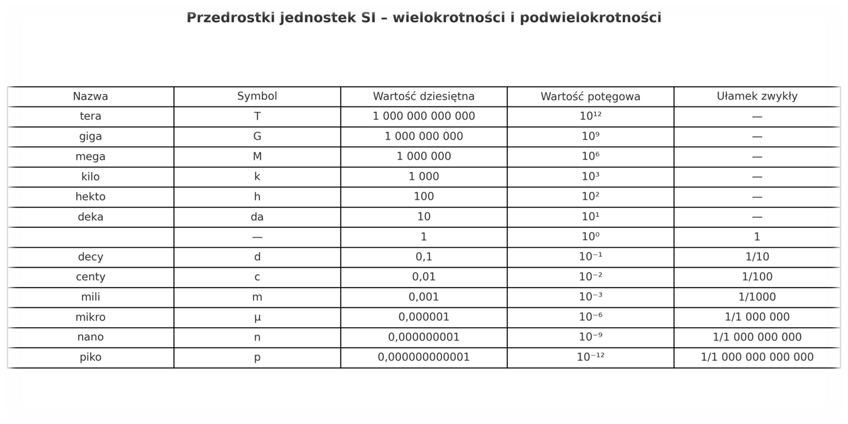

Slide 9


